Slide 1
Programme LEADER 2023 - 2027
GAL Auvergne-Rhône-Alpes Puy-de-Dôme
23 mai 2024 (visioconférence) Présentation des appels à projets Culture 24 et Coopération 24

Slide 2
SOMMAIRE
Présentation du programme, du territoire et du GAL
Osmose + : la stratégie LEADER pour le Puy-de-Dôme
Les appels à projets Culture 24 et Coopération 24
Foire aux questions

Slide 3
1. Qu'est-ce-que LEADER ?
Le programme LEADER, pour « Liaison Entre les Actions de Développement de l’Economie Rurale », est un dispositif financier de l’Union Européenne permettant de :
Soutenir des projets locaux en zone rurale.
Encourager la mise en œuvre de stratégies originales et intégrées de développement durable.
D'expérimenter de nouvelles formes de développement.
Pour la période de 2023 à 2027, le PNR Volcans d’Auvergne, le PNR Livradois-Forez, le PETR du Grand Clermont, le SMAD des Combrailles, Agglo Pays d’Issoire ainsi que la Communauté de communes Plaine Limagne ont porté une candidature commune auprès de la Région Auvergne Rhône-Alpes (en tant qu’autorité de gestion des fond européens), et ont obtenu une enveloppe de 14 millions d’euros pour soutenir des projets innovants de développement rural.
Depuis 2023, le programme LEADER est ainsi déployé à l’échelle du département du Puy-de-Dôme.

Slide 4
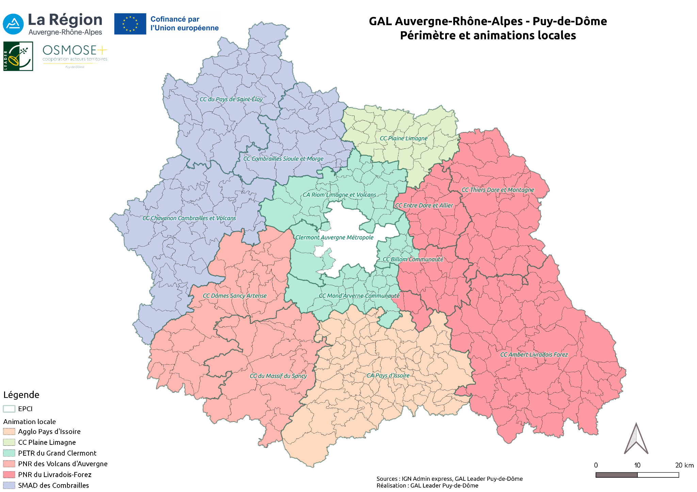
6 partenaires : 2 PNR, 2 territoires de projet, 2 intercommunalités.
14 intercommunalités
448 Communes
379 610 habitants
Une enveloppe : 14 056 082 €
1. Le territoire

Slide 5
L’Entente
6 territoires réunis : PNR Volcans d’Auvergne, PNR Livradois Forez, SMAD des Combrailles, PETR du Grand Clermont, Agglo Pays d’Issoire, CC Plaine Limagne.
Une convention entre les six présidents dans l'unique but d'organiser le travail collaboratif pour la mise en œuvre du programme. Cette convention confie le portage du programme au SMADC.
L'Entente ne prend aucune décision en lien avec la stratégie ou les projets présentés.
1. Présentation du GAL

Slide 6
Le Comité de Programmation
1. Présentation du GAL
34 membres issus du collège public (17 titulaires et 17 suppléants)
34 membres issus du collège privé (17 titulaires et 17 suppléants)
Le Bureau du Comité
Président : Alain Mercier
1ère vice-présidente : Florence Dubessy
2ème vice-président : Tony Bernard
3ème vice-président : Eric Portier
4ème vice-président : Gilles Voldoire
Notes:
Christian

Slide 7
L’équipe technique
Le service mutualisé est géré par la structure porteuse (SMAD des Combrailles).
Il se compose d’une coordinatrice, de 2 gestionnaires (SMAD+API) et du directeur.
Interlocuteur unique auprès de la Région et de l’ASP
Gestion administrative du programme (instruction des dossiers, maquette financière, etc.)
Organisation des réunions du comité de programmation (dossier de séance, relevé de décisions)
Coordination des animateurs locaux
Des animateurs locaux sont présents sur chacun des 6 territoires partenaires du LEADER.
Ils sont les interlocuteurs directs des porteurs de projets et des élus locaux.
Recevoir et accompagner les porteurs de projets
Aider au montage des demandes de subvention et de paiement
Mettre en œuvre la stratégie LEADER
1. Présentation du GAL

Slide 8
→ une stratégie de coopération, d’innovation et d’intelligence territoriale
“Le programme « Leader Puy-de-Dôme 2023-2027 » entend s’appuyer sur le potentiel de coopération interterritoriale locale et sans les opposer, entre les composantes urbaines, périurbaines et rurales du territoire. Aussi, la stratégie consiste à consolider le maillage du territoire en redynamisant les centres-bourgs, à renforcer le tissu économique par le soutien aux filières, aux savoir-faire des acteurs et par l’accompagnement du tourisme de demain. Enfin, elle s’attachera à créer les conditions de la résilience du territoire en réponse aux urgences et aux défis écologiques et énergétiques. Le logigramme d’objectifs stratégiques et opérationnels se trouve en dernière page de ce présent document.”
→ La stratégie Osmose + repose sur une ambition de coopération qui se traduit par la mise en œuvre du principe suivant : les opérations soutenues devront de manière générale se dérouler à une échelle de 2 intercommunalités (tout ou partie) ou sur un périmètre comprenant à minima, 80 communes. Il est à noter que des dispositifs spécifiques peuvent concerner des opérations plus locales mais s’inscrivant dans des démarches ou des stratégies dont le périmètre est défini par les appels à projets.
2. Osmose + : la stratégie LEADER Puy-de-Dôme
Notes:
Anne : Les dépenses éligibles varient selon la thématique
Prestations externes, ingénierie interne mutualisée, outils communs, équipements, petits investissements

Slide 9
2. Osmose + : la stratégie LEADER Puy-de-Dôme
Un programme axé sur le soutien à l’animation et à l’ingénierie territoriale
Une condition d’éligibilité centrale : une échelle de 2 intercommunalités (tout ou partie) OU un périmètre comprenant à minima 80 communes.
Une nouvelle articulation entre fiches-actions et appels à projets

Slide 10
Notes:
Anne

Slide 11
Fiche-action | Appels à projets | État
Fiche-action 1 : Faire de la qualité de vie, une source d’attractivité nouvelle du territoire | Centres-bourgs et vacance de l'habitat | OUVERT
 | Services à la population en milieu rural | OUVERT
 | Offre culturelle | OUVERT
 | Image du territoire et attractivité | OUVERT
Fiche-action 2 : Développer une économie vertueuse, génératrice d’emplois durables et non délocalisables | Tourisme durable et itinérance | OUVERT
 | Economie éco-responsable, de proximité et innovante | OUVERT
Fiche-action 3 : Renforcer la résilience du territoire en réussissant le pari des transitions énergétique et écologique | Encourager les mobilités durables inclusives | OUVERT
 | Transition énergétique des territoires | OUVERT
 | Relocalisation du système alimentaire territorial | EN SUSPENS
 | Préservation des ressources naturelles | EN COURS
Fiche-action 4 : Coopération du GAL | Coopération | OUVERT
Fiche-action 5 : Animation et fonctionnement du GAL | Animation et fonctionnement du GAL | OUVERT

Slide 12
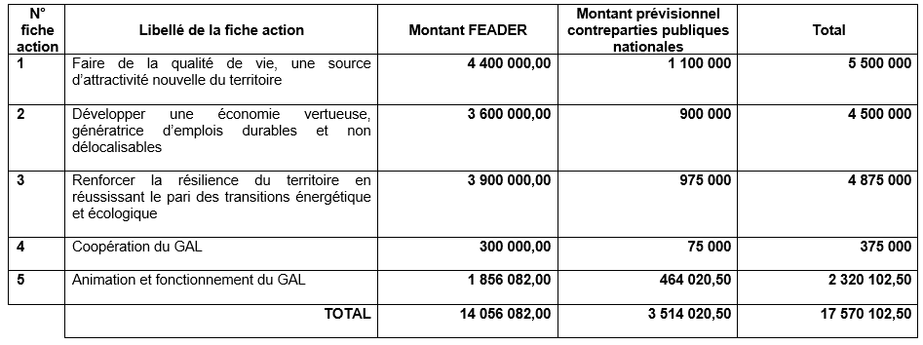
2. Osmose + : la stratégie LEADER Puy-de-Dôme

Slide 13
Les appels à projets sont à retrouver sur le site du SMAD des Combrailles :
https://www.combrailles.com/leader/374-programme-leader2023-2027

Slide 14
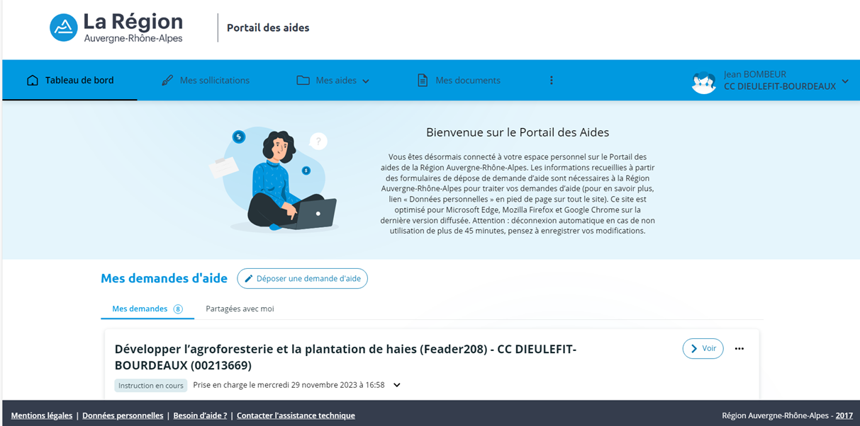

Slide 16
Fiche action 1 : Faire de la qualité de vie,
une source d’attractivité nouvelle
du territoire
Notes:
Emma

Slide 17
L'appel à projets Culture 24

Slide 18
CULTURE24 : "Développer une offre culturelle structurante de proximité et favoriser des partenariats culturels interterritoriaux"
Types d'opérations éligibles
TO 1 : Opérations de création, de modernisation des offres muséographiques et scénographiques et opérations de mutualisation entre les structures muséographiques
Etudes, expertises, créations et mise en œuvre de contenus scénographiques et conception d'expositions
Actions de communication et de formation en lien avec les offres muséographiques créées
Actions de création et de développement d'outils numériques
Actions d’animation et de médiation (par exemple actions de découverte de sites, actions en lien avec des créations artistiques délocalisées, actions de diffusion en direction des publics scolaires, organisation de conférences)
Action de mutualisation de compétence et de moyens entre les musées
Notes:
Véronique

Slide 19
CULTURE24 : "Développer une offre culturelle structurante de proximité et favoriser des partenariats culturels interterritoriaux"
Conditions d'éligibilité
Les projets dont la localisation se situe dans une commune de 10 000 habitants ou plus sont éligibles à condition qu’ils bénéficient à la zone rurale (territoire du GAL hors commune de plus de 10 000 habitants)
Le porteur de projet doit démontrer que le projet déploie ses actions sur un périmètre d’au moins 2 intercommunalités (tout ou partie) ou d’au moins 80 communes.
Trois conditions cumulatives (hors études, expertises) :
1. Le projet doit prévoir la mise en place d’actions de médiation (par exemple actions de découverte des sites, actions en lien avec des créations artistiques délocalisées, actions de diffusion en direction des publics scolaires, organisation de conférences…)
2. Le projet doit prévoir une ouverture au public
3. En cas d’accueil physique, le projet doit reposer sur un accueil professionnel ou doit prévoir la formation des personnels dédiés à l’accueil
Notes:
Véronique

Slide 20
CULTURE24 : "Développer une offre culturelle structurante de proximité et favoriser des partenariats culturels interterritoriaux"
Types d'opérations éligibles
TO 2 : Opérations visant à valoriser les patrimoines
Actions d’amélioration et de diffusion des connaissances sur les patrimoines (par exemples inventaires, projets de recherche archéologiques, éditions)
Action de valorisation des patrimoines par de spectacles ou des créations culturelles in situ, par exemple résidences d’artistes, création et diffusion artistiques sur les sites patrimoniaux
Actions de médiation (par exemple conférences, ateliers de recherche…)
Création et développement d’outils numériques
Action d’animation, de communication, de promotion, de création de support pédagogique
Notes:
Véronique

Slide 21
CULTURE24 : "Développer une offre culturelle structurante de proximité et favoriser des partenariats culturels interterritoriaux"
Conditions d'éligibilité
Les projets dont la localisation se situe dans une commune de 10 000 habitants ou plus sont éligibles à condition qu’ils bénéficient à la zone rurale (territoire du GAL hors commune de plus de 10 000 habitants)
Le porteur de projet doit démontrer que le projet déploie ses actions sur un périmètre d’au moins 2 intercommunalités (tout ou partie) ou d’au moins 80 communes.
Les actions d’amélioration des connaissances sur les patrimoines doivent intégrer un volet de diffusion des résultats auprès du public et/ou des réseaux d’acteurs impliqués dans la ou les thématiques abordées (publications, conférences, animations…).
Notes:
Véronique

Slide 22
CULTURE24 : "Développer une offre culturelle structurante de proximité et favoriser des partenariats culturels interterritoriaux"
Types d'opérations éligibles
TO 3 : Opérations visant à développer l’itinérance et la proximité de l'offre culturelle en spectacle vivant et en « arts visuels », au plus près des habitants par le développement de programmations professionnelles* hors des salles de spectacles et/ou par l’acquisition de moyens techniques pour permettre de bonnes conditions d’accueil du public lors de ces programmations.
Actions d’animation, de promotion, de communication, de formation, de diffusion, de création artistique, de prestations culturelles et artistiques.
Acquisition de matériels et moyens techniques
* : est entendu comme spectacle professionnel tout spectacle ou prestation donnant lieu de la part du programmateur à la rémunération du ou des artistes ou des structures à un prix conforme au tarif généralement constaté dans la profession et au paiement des droits et charges afférents).
Notes:
Véronique

Slide 23
CULTURE24 : "Développer une offre culturelle structurante de proximité et favoriser des partenariats culturels interterritoriaux"
Conditions d'éligibilité
Les projets dont la localisation se situe dans une commune de 10 000 habitants ou plus sont éligibles à condition qu’ils bénéficient à la zone rurale (territoire du GAL hors commune de plus de 10 000 habitants)
Le porteur de projet doit démontrer que le projet déploie ses actions sur un périmètre d’au moins 2 intercommunalités (tout ou partie) ou d’au moins 80 communes.
Les programmations artistiques doivent être déployées hors des salles de spectacles et assorties d’actions de médiations (ateliers de pratiques artistiques, rencontres autour d’un spectacle avec les artistes, découverte d’un instrument, de l’oeuvre…) concertées avec d’autres partenaires privés ou publics.
L’acquisition de matériels et moyens techniques est conditionnée par la mise en place de programmations artistiques hors des salles de spectacles.
Notes:
Véronique

Slide 24
CULTURE24 : "Développer une offre culturelle structurante de proximité et favoriser des partenariats culturels interterritoriaux"
Porteurs de projets inéligibles
Les bénéficiaires définis comme inéligibles dans le document « Les règles communes à toutes les aides FEADER ».
Les indivisions
Type de dépenses éligibles
Prestations externes d’étude, de conseil, d’expertise, d’animation, d’inventaire, de recherche, de communication et de formation
Prestation de conception et de création d’expositions scénographies et muséographiques
Prestations liées au numérique : par exemple création d’outils de diffusion, création de site internet, d’applications, conception graphique
Matériels et d’équipements dédiés au projet : par exemple matériels d’expositions, matériels scéniques, matériels informatique et numérique, logiciels, licences, matériels techniques, mobilier, équipements et supports pédagogiques et de formation
Prestations artistiques (cachets, créations…), frais de logistiques liés à la réalisation de prestations artistiques (par exemple déplacement, location de matériels)
Les dépenses pour financer un temps de travail ou une animation (de type salaire) sont prises en charge sous forme de coût simplifié (OSC) avec un taux horaire fixé à 36,92€ l’heure.
Notes:
Véronique

Slide 25
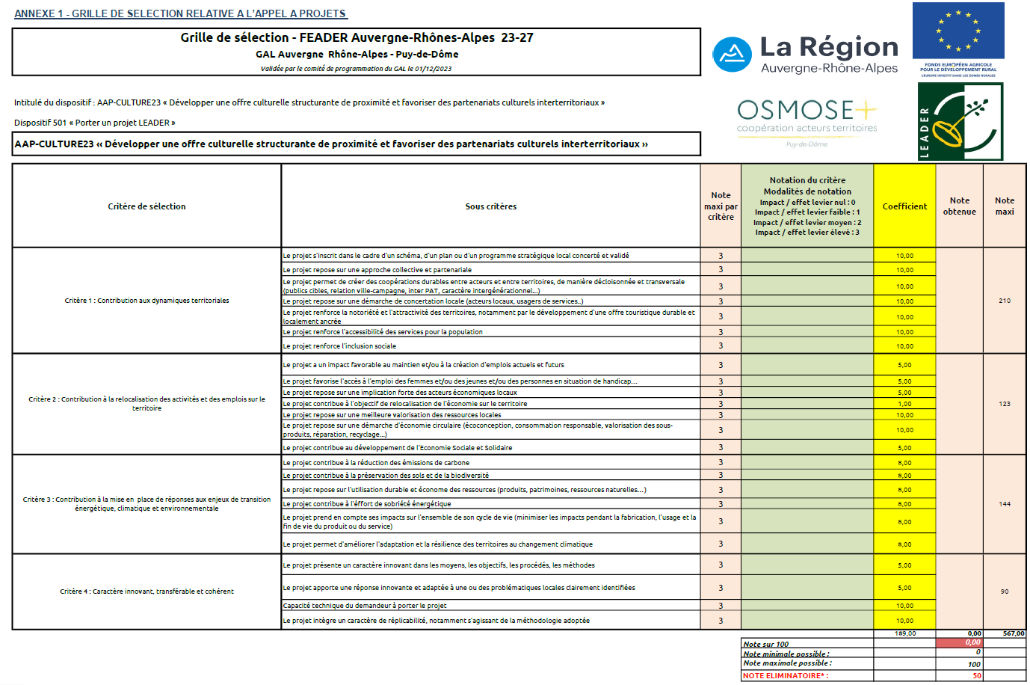

Slide 26
MONTANT PLANCHER ET PLAFOND
Pour être éligibles, les projets doivent présenter des dépenses pour un montant devant dépasser 5 000 € HT de dépenses éligibles retenues après instruction.
Les dépenses éligibles sont plafonnées à 50 000 € HT.
TAUX D’AIDE PUBLIQUE
Le taux maximum d’aide appliqué aux projets sélectionnés est de 100 % de l’assiette des dépenses éligibles HT retenues par le service instructeur.
Le taux de cofinancement du FEADER est de 80 %.
Notes:
Emma

Slide 27
Fiche action 4 : Coopération du GAL
Notes:
Emma

Slide 28
L'appel à projets Coopération 24

Slide 29
COOPERATION24 : "Coopération interterritoriale et transnationale"
Conditions d'éligibilité
TO 1 : Actions de préparation visant à explorer des pistes de coopération en lien avec la stratégie du GAL
Actions d’animation, de communication, de mise en réseau
Etudes, expertises, élaborations de diagnostic ou de plans d’actions
Types d'opérations éligibles
Les projets dont la localisation se situe dans une commune de 10 000 habitants ou plus sont éligibles à condition qu’ils bénéficient à la zone rurale (territoire du GAL hors commune de plus de 10 000 hab.)
Une action de préparation d'activités de coopération n'est éligible que s'il est démontré qu'un projet de coopération répondant à la stratégie locale de développement du GAL est envisagé.
Notes:
Véronique

Slide 30
COOPERATION24 : "Coopération interterritoriale et transnationale"
Types d'opérations éligibles
TO2 : Actions de mise en œuvre d’activités de coopération en lien avec la stratégie du GAL
Etudes, expertises
Enquêtes et projets de recherche
Actions d’animation, de communication et de formation
Création d’outils et de services numériques
Acquisition de matériels et d’équipements visant à mettre en œuvre une action de coopération telle que décrite plus haut.
Conditions d'éligibilité
Les projets dont la localisation se situe dans une commune de 10 000 habitants ou plus sont éligibles à condition qu’ils bénéficient à la zone rurale (territoire du GAL hors commune de plus de 10 000 hab.)
Pour les actions de mise en œuvre d'activités de coopération, un accord de coopération entre les partenaires du projet de coopération et les GAL (ou territoires assimilés) concernés.
Notes:
Véronique

Slide 31
COOPERATION24 : "Coopération interterritoriale et transnationale"
Porteurs de projets inéligibles
Les bénéficiaires définis comme inéligibles dans le document « Les règles communes à toutes les aides FEADER ».
Les indivisions
Les entreprises (hors SCIC et SCOP)
Les conseils départementaux
Type de dépenses éligibles
Prestations d’étude, de conseil, d’expertise, d’animation, de communication et de formation
Prestations liées à l’organisation et à la participation à des évènements
Prestations liées au numérique : par exemple création de site internet, d’applications, conception graphique
Matériels et d’équipements dédiés aux actions d’animation : par exemple matériels informatique et numérique, logiciels, licences, matériels techniques, mobilier, équipements et supports pédagogiques et de formation
Les dépenses de déplacement de personnes non rémunérées par la structure ou les dépenses de déplacement hors France métropolitaine
Les dépenses pour financer un temps de travail ou une animation (de type salaire) sont prises en charge sous forme de coût simplifié (OSC) avec un taux horaire fixé à 36,92€ l’heure.
Notes:
Véronique

Slide 32
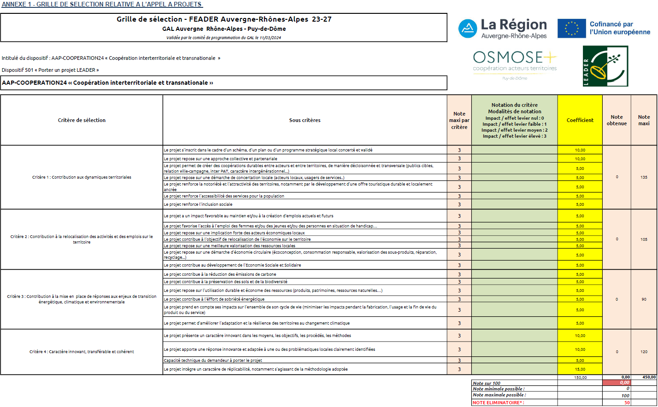

Slide 33
MONTANT PLANCHER ET PLAFOND
Pour être éligibles, les projets doivent présenter des dépenses pour un montant devant dépasser 5 000 € HT de dépenses éligibles retenues après instruction.
Les dépenses éligibles relatives à des opérations d’animation (temps de travail) sont plafonnées à 200 000 € HT.
Le reste des dépenses éligibles sont plafonnées à 100 000 € HT.
TAUX D’AIDE PUBLIQUE
Le taux maximum d’aide appliqué aux projets sélectionnés est de 100 % de l’assiette des dépenses éligibles HT retenues par le service instructeur.
Le taux de cofinancement du FEADER est de 80 %.
Notes:
Emma

Slide 34
FOIRE AUX QUESTIONS

Slide 35
CONTACTS

